Slide 1
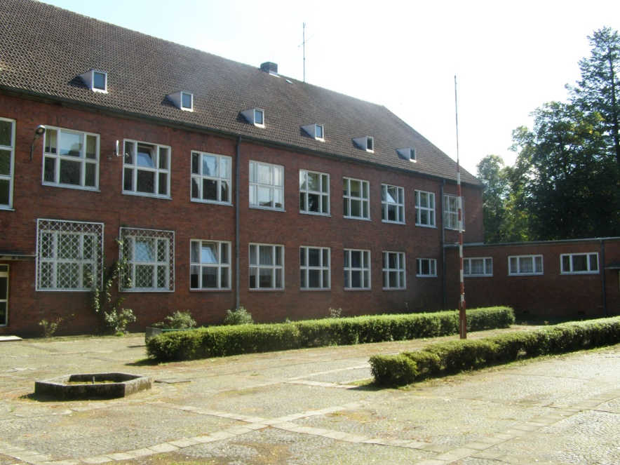
Zespół Szkół Ogólnokształcących nr 2 im. Karola Wojtyły w Lęborku

Slide 2
Nasz program: „Szkoła Europejska. Rozwój – twoja przyszłość” otrzymał dotację w wysokości 18 112,00 €.
W ramach tego projektu nauczyciele naszej szkoły wyjechali na szkolenia językowe i metodyczne. - Iwona Tyburska – szkolenie metodyczne z języka angielskiego na Malcie
- Joanna Sawińska–Majer – szkolenie językowe z języka angielskiego w Irlandii
- Edyta Podolak - szkolenie językowe z języka angielskiego w Irlandii
- Katarzyna Zając - szkolenie językowe z języka angielskiego na Malcie
- Grażyna Sztanga – szkolenie językowe z języka angielskiego na Malcie
- Bartosz Biały – szkolenie językowe z języka angielskiego w Wielkiej Brytanii
- Andrzej Lewandowski – szkolenie metodyczne z języka niemieckiego w Niemczech.
Projekt będziemy realizować do 04.2020 roku.

Slide 3
MOBILNOŚĆ PIERWSZA Kurs metodyczny na Malcie Iwona Tyburska
06 - 12 sierpnia 2018r. pani Tyburska uczestniczyła w kursie metodycznym Creative Use of Technology in the Classroom. Zajęcia były prowadzone przez Brytyjczyka Chrisa Reece, a uczestniczyło w nim 10 nauczycieli, właściwie nauczycielek, z czterech krajów europejskich. Zajęcia, poświęcone wykorzystywaniu nowoczesnych technologii, a przede wszystkim tablicy interaktywnej na lekcjach, odbywały się w murach szkoły Alpha School of English w urokliwym zakątku Malty, zwanym StPaul’s Bay. Zajęcia były wymagające, ale ciekawe, prowadzący bardzo przyjazny i wyrozumiały, a okoliczności przyrody niezwykle malownicze . Po zajęciach p. Tyburska zwiedziła stolicę Malty Valettę, starożytną stolicę Mdinę oraz wybrała się na rejs na wyspę Gozo i do Błękitnej Laguny.

Slide 4
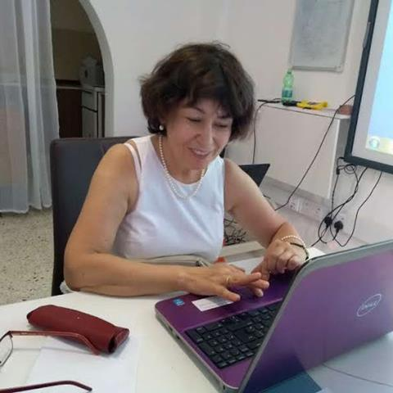
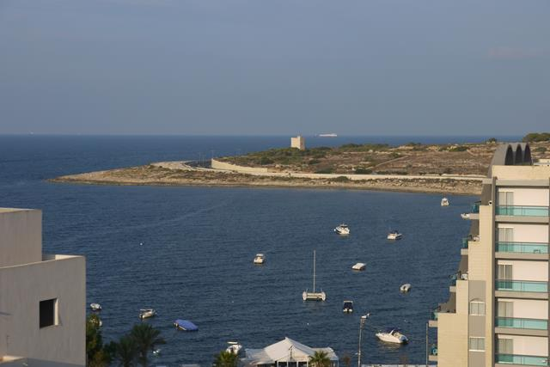
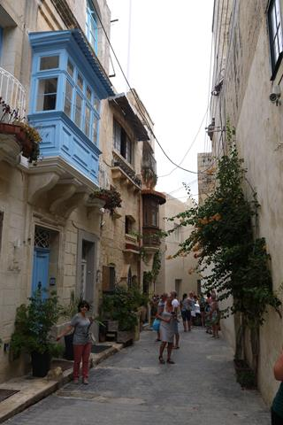
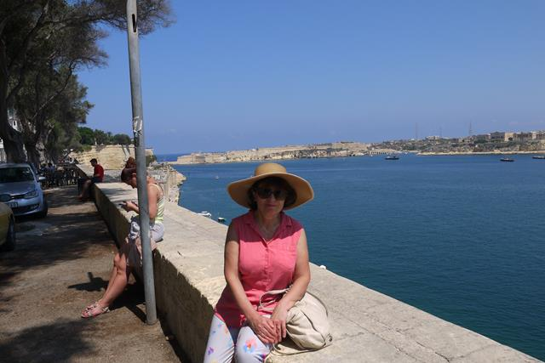

Slide 5
MOBILNOŚĆ DRUGA Kurs językowy w Irlandii Edyta Podolak i Joanna Sawińska-Majer
01-12.10.2018r. panie przebywały w Cork, w Irlandii. Doskonaliły swój angielski na kursie językowym w Cork English College. Zajęcia były bardzo intensywne i odbywały się w trzech modułach, każdy z innym nauczycielem. We wtorki, środy i czwartki kończyły się o 16.20, a w poniedziałki i piątki o 13.20. Panie zachwyciła atmosfera na zajęciach - pełna życzliwości i zrozumienia. Nauczyciele byli zawsze gotowi do pomocy, dodatkowych wyjaśnień, otwarci na współpracę. Dzięki temu nauka była przyjemnością. Oczywiście podczas pobytu, mimo dużej ilości nauki w szkole, znalazły panie czas na zwiedzanie Cork i okolic. Odwiedziły Cobh, małe miasteczko w hrabstwie Cork, z którego to ponad 100 lat temu wypłynął w rejs do Nowego Jorku Titanic. W weekend wybrały się na wycieczkę nad Ocean Atlantycki podziwiać irlandzki cud natury czyli Klify Moheru oraz do miasteczko Dingle położone w hrabstwie Kerry nad malowniczą zatoką na półwyspie.

Slide 6
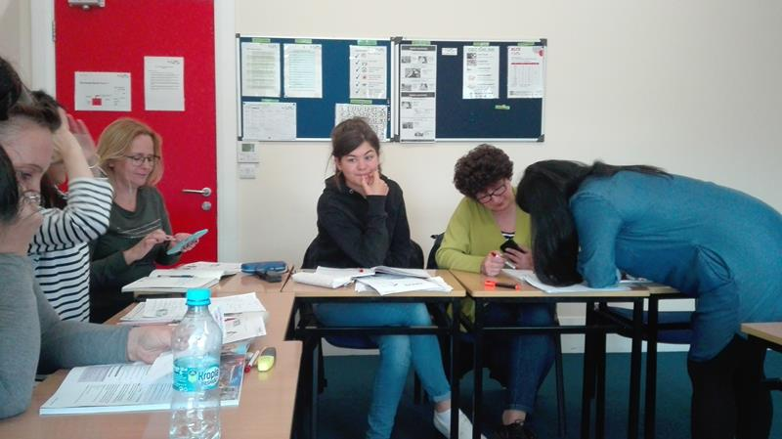
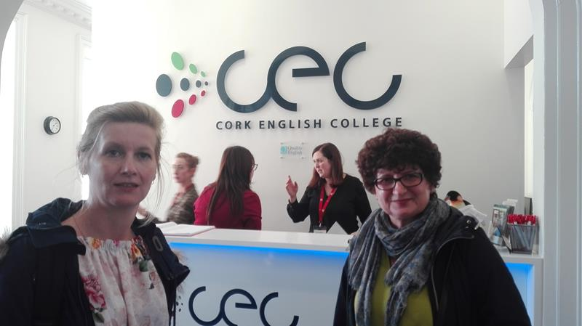
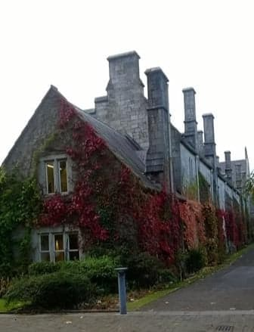
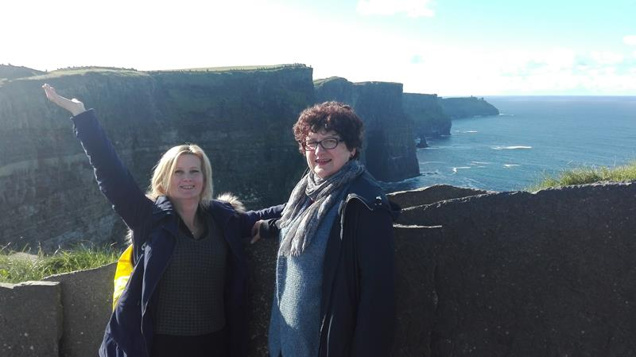

Slide 7
MOBILNOŚĆ TRZECIA Kurs językowy na Malcie Grażyna Sztanga i Katarzyna Połońska
08-19.10.2018r. panie uczestniczyły w kursie języka angielskiego dla dorosłych – Geneal English-30, w szkole ESE- European School of English, Learning for Life z siedzibą w St.Julian’s na Malcie. W jednej grupie z uczestnikami z Brazylii, Turcji, Japonii, Korei, Austrii , Słowacji i Niemiec, nauczycielami byli Joseph Hazelwood , profesor z Oxfordu i Rafael Ferreira Carrera. Nauka języka angielskiego ukierunkowana była na doskonalenie umiejętności rozumienia przekazywanych informacji, płynności w mówieniu i zachowania w sytuacjach codziennych. Oprócz tego nauczyciele dużą wagę przywiązywali do strony gramatycznej języka i poprawności wymowy. Każdego dnia zajęcia trwały 6 godzin lekcyjnych i kończyły się o godz. 14.30. Po zajęciach panie zwiedzały piękne i urokliwe zakątki Malty tj.: Sliemę, Golden Bay, Dingli Cliffs, Popeye’s Village oraz stolicę Vallettę. W weekend udały się na wycieczkę na Gozo i Błękitną Lagunę, która jest niewątpliwie najpiękniejszą atrakcją Malty. Dzięki mieszkaniu u rodziny maltańskiej panie mogły też poznać zwyczaje panujące w domu maltańskim i poznać tracyjną maltańska kuchnię.

Slide 8
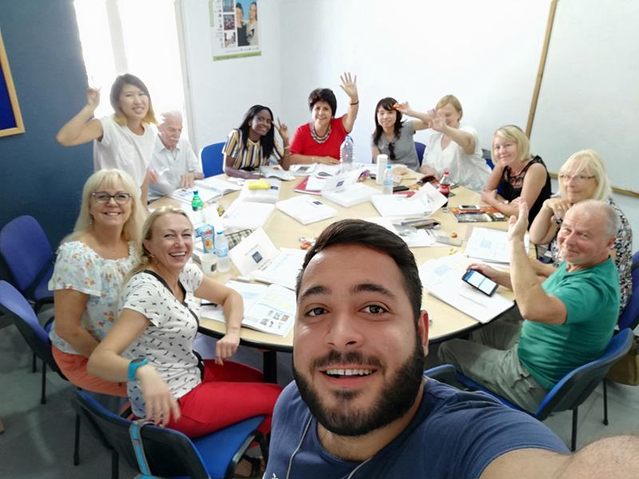
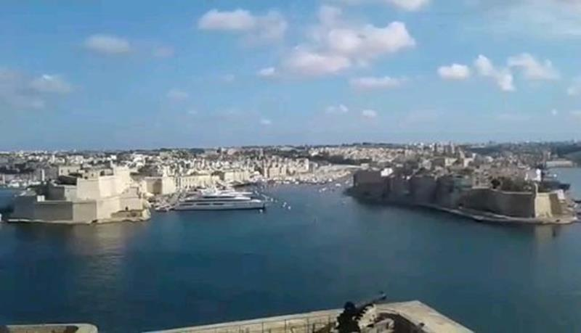
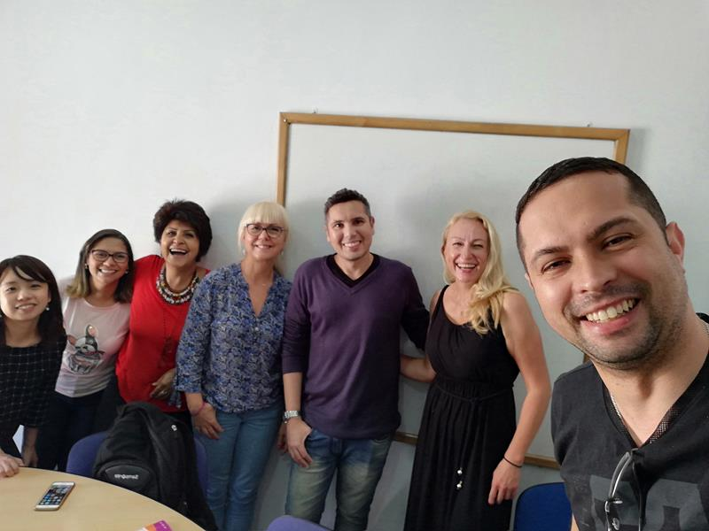
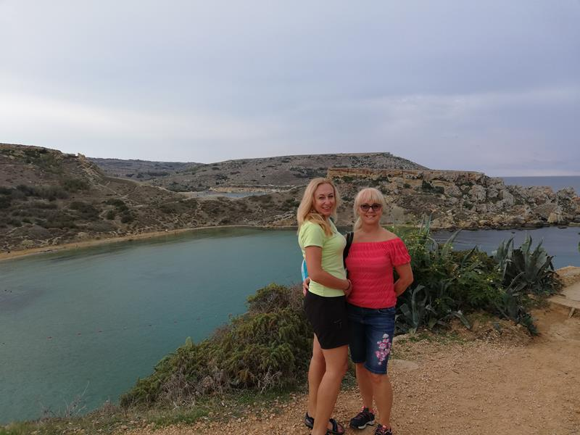

Slide 9
MOBILNOŚĆ CZWARTA Kurs językowy w Wielkiej Brytanii Bartosz Biały
28.01-08.02.2019 pan uczestniczył w kursie językowym języka angielskiego wraz z nauczycielkami z Włoch, Belgii i Francji. W trakcie kursu poznawał angielską literaturę, gramatykę, kulturę, kuchnię i zwyczaje. W ramach projektu wziął także udział w czterech wycieczkach krajoznawczych poznając okolice Oxfordu oraz samo miasto uniwersyteckie, które okazało się wyjątkowo piękne. Kolejną ciekawostką było zwiedzanie Muzeum Historii Naturalnej w Oxordzie, gdzie pokazywano wystawę na temat ewolucji człowieka. Dzięki temu, że przez czas trwania kursu mieszkał u brytyjskiej rodziny miał okazję poznać „od podszewki” brytyjskie codzienne zwyczaje i zobaczyć zwykłe życia Brytyjskiej rodziny. Wyzwaniem okazało się poruszanie po mieście, korzystanie z komunikacji miejskiej czy zwyczajne robienie zakupów – jednak Anglicy okazali się ludźmi bardzo przyjacielskimi i pomocnymi.

Slide 10
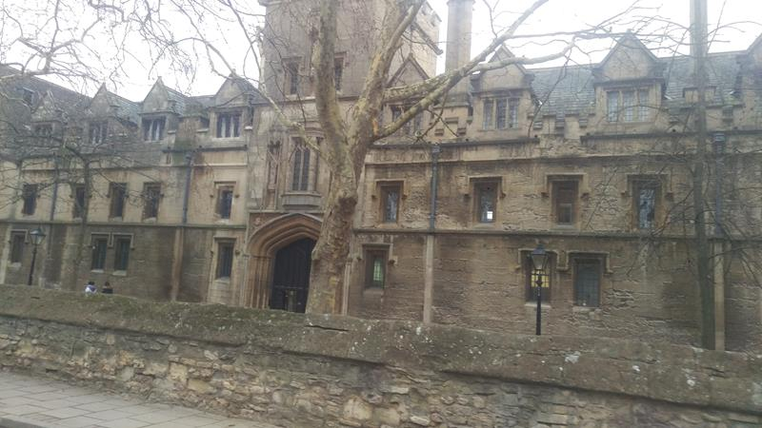
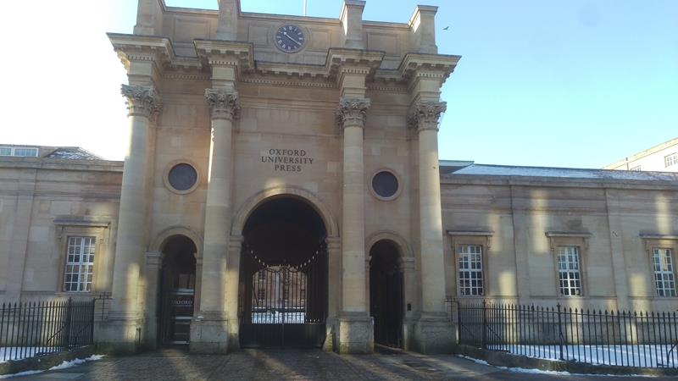
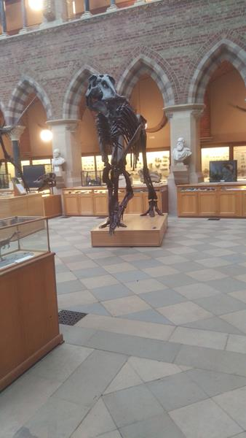
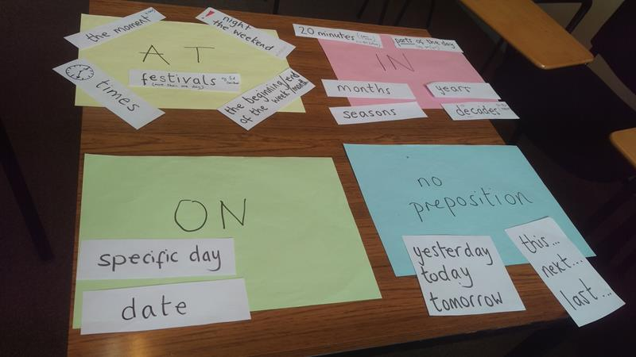
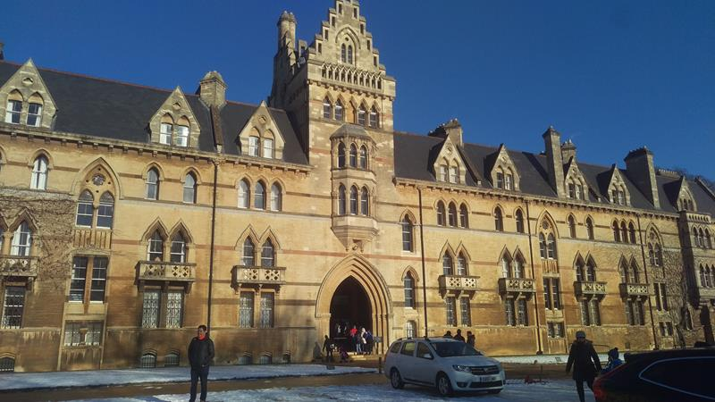

Slide 11
MOBILNOŚĆ PIĄTA Kurs metodyczny w Niemczech Andrzej Lewandowski
01-05.07.2019r. pan brał udział w szkoleniu „Niemiecki dla nauczycieli: Wykorzystanie zasobów w rozwijaniu kompetencji”, w szkole językowej „Dialoge” położonej na wyspie Lindau. Grupa składała się z 10 osób- 8 osób stanowiły Polki, w grupie była też 1 nauczycielka z Węgier. W planie zajęć była nauka języka niemieckiego na poziomie C1, powiązana z zajęciami metodycznymi. Prowadzący zajęcia Alex i Anne byli bardzo rzeczowi i kompetentni. Najbardziej interesujące były źródła audiowizualne i ich możliwość wykorzystania na lekcji języka obcego. Na zajęciach pojawiły się również elementy kulturoznawstwa z oprawą metodyczną oraz ćwiczenia semantyczne. Gry, ćwiczenia i zabawy dydaktyczne, w których uczestniczył z pewnością wykorzysta na lekcjach prowadzonych w szkole. Oprócz nauki, był także czas na zwiedzanie zarówno miasteczka Lindau, w którym akurat odbywało się 69 spotkanie laureatów Nagrody Nobla, jak i sąsiedniej Bregencji (Austria) oraz Jeziora Bodeńskiego.

Slide 12
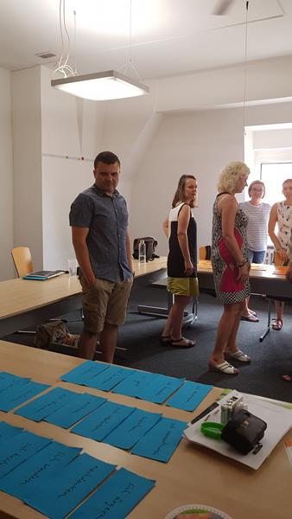
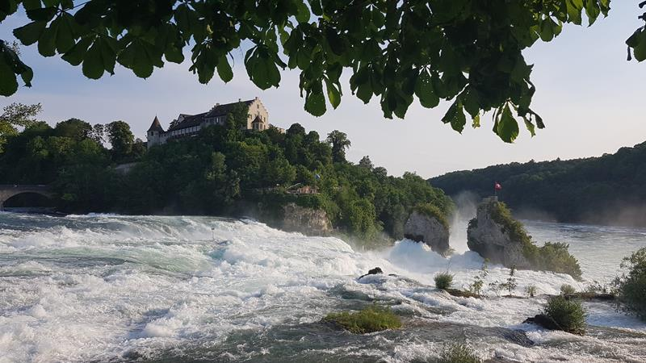
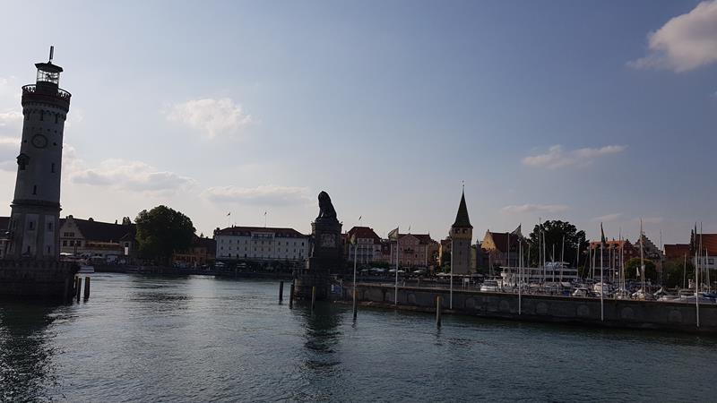
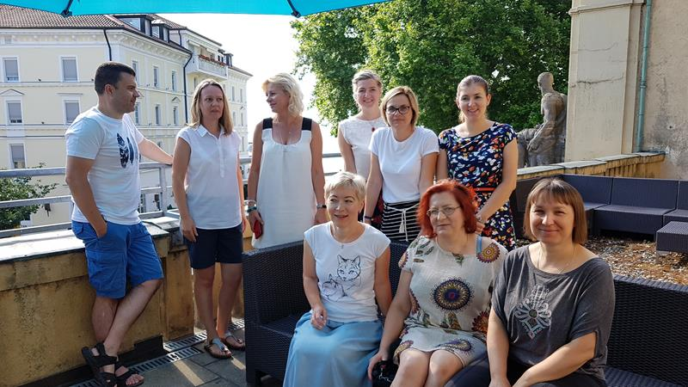

Slide 13
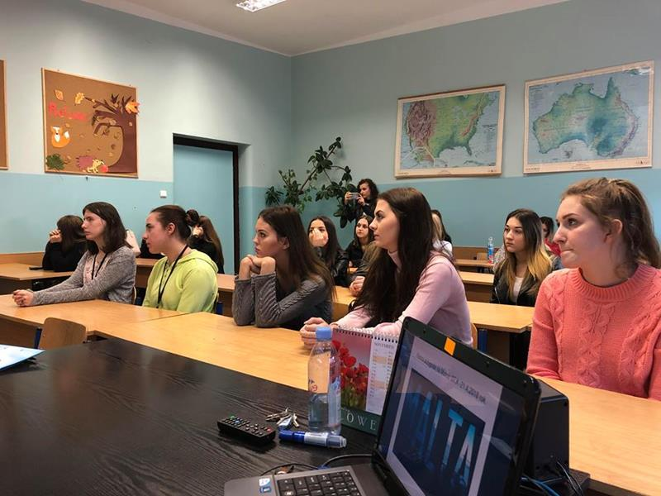
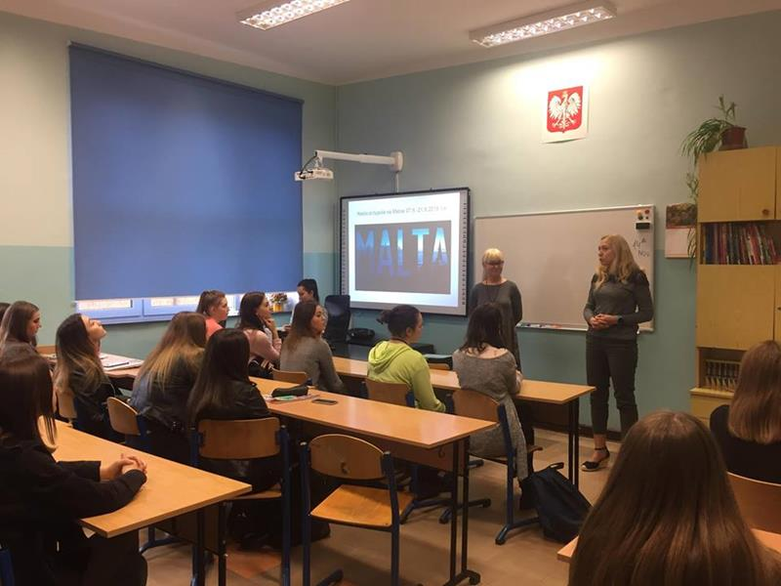
DZIELENIE SIĘ WIEDZĄ I DOŚWIADCZENIEM
Po powrocie z mobilności na Malcie panie Sztanga i Połońska przygotowały prezentację o tym kraju i przedstawiły ją w wybranych klasach w ramach godziny z wychowawcą. Chciały podzielić się z młodzieżą zdobytą wiedzą na temat samej Malty, jak i programu Erasmus. A ponadto przekazać własne doświadczenia zdobyte w trakcie trwania mobilności na temat uczenia się języka angielskiego, jego celowości i przydatności. Spotkania odbywały się w bardzo miłej atmosferze i przy dużym zaangażowaniu ze strony uczniów. Okazało się, że nie wiele wiedzieli na temat Malty, a przekazane informacje bardzo wszystkich zainteresowały. Świadczą o tym wpisy w ankiecie przeprowadzonej po spotkaniu.

Slide 14
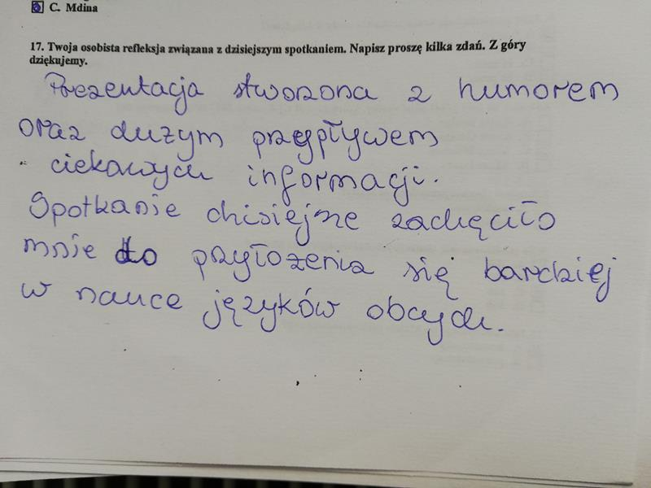
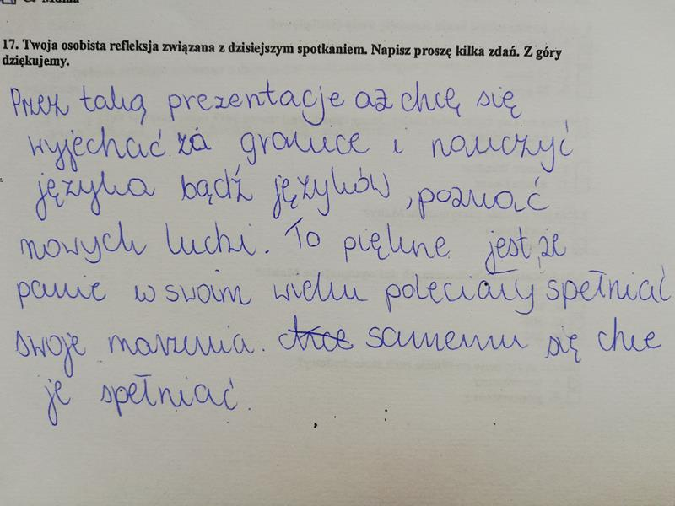

Slide 15
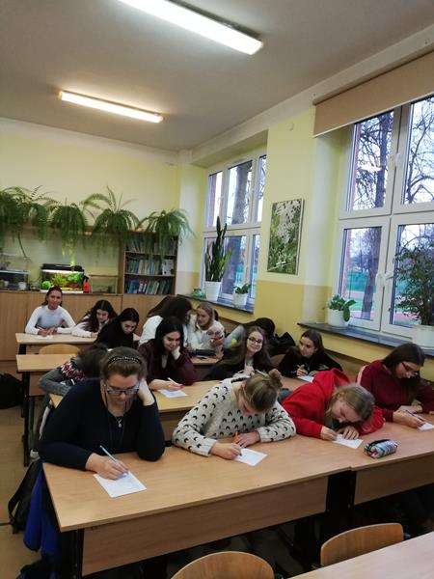
Panie Sztanga i Połońska przeprowadziły wśród uczniów szkoły, także konkurs wiedzy o Malcie.

Slide 16
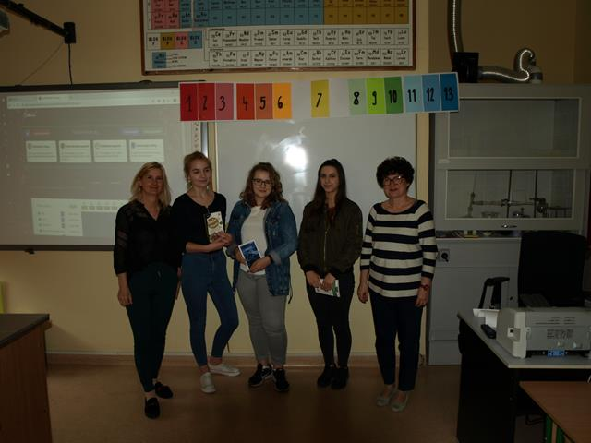
Panie Podolak i Sawińska-Majer przeprowadziły wśród uczniów szkoły konkurs wiedzy o Irlandii

Slide 17
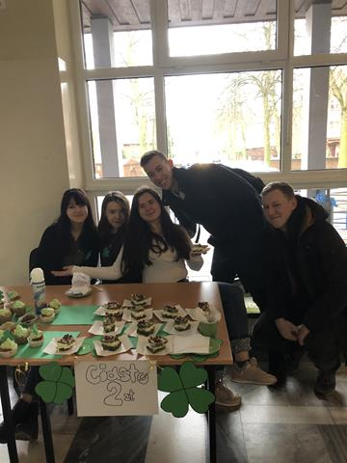
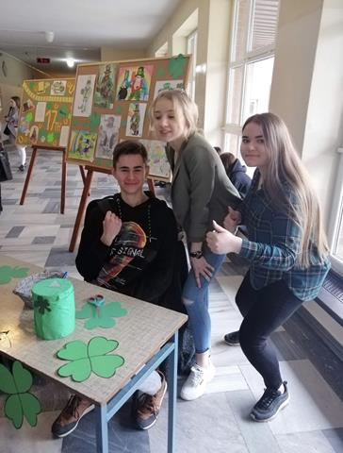
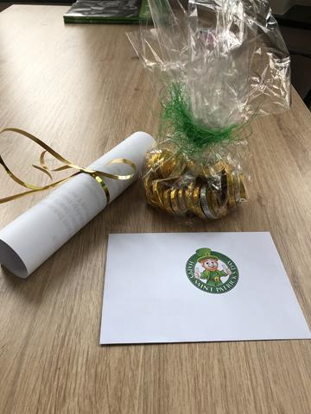
Zorganizowano w szkole Happy St. Patrick’s Day!
15 marca w naszej szkole zrobiło się zielono, a to za sprawą obchodów dnia Św. Patryka. Z tej okazji uczniowie mieli możliwość sprawdzenia swojej wiedzy w szkolnym quizie dotyczącym Irlandii i Św. Patryka.

Slide 18
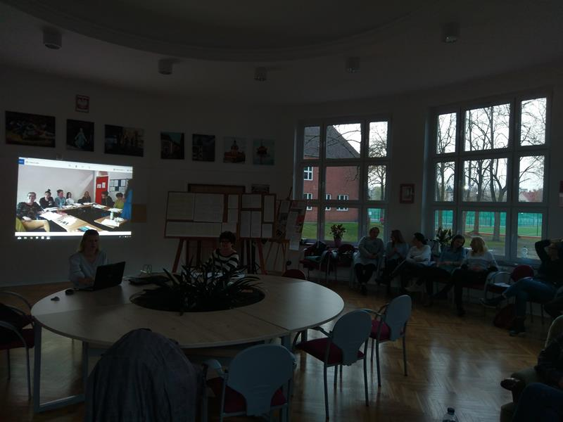
DZIELENIE SIĘ DOŚWIADCZENIEM NA RADZIE PEDAGOGICZNEJ

